Slide 1
Sobre el Oceana Services PDC
IMPORTANTE
Este instructivo es sobre el PDC de ‘OCEANA SERVICES’, que usa las APIs de Oceana
Esto NO ES para el PDC de ‘CONTEXT STORE’, que usa las APIs de Context Store. Ese es otro PDC Diferente !!!

Slide 2
Sobre el Oceana Services PDC
LIMITACIONES IMPORTANTES
Todas las interacciones de OCEANA tienen que hacerse dese el mismo Speech Project. Si la aplicacion se divide en varios Speech Projects, solo en uno de ellos podrán estar TODAS las interacciones.
A partir de las limitaciones de este PDC se sugiere usar directamente las APIs de Oceana desde la Business Layer, y NO USAR ESTE PDC.

Slide 3
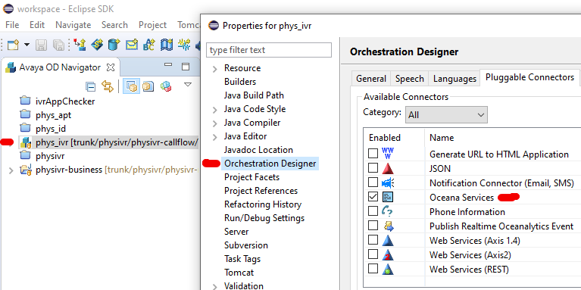
Sobre el Oceana Services PDC
Activación en el Proyecto Speech (Orchestration Designer)

Slide 4
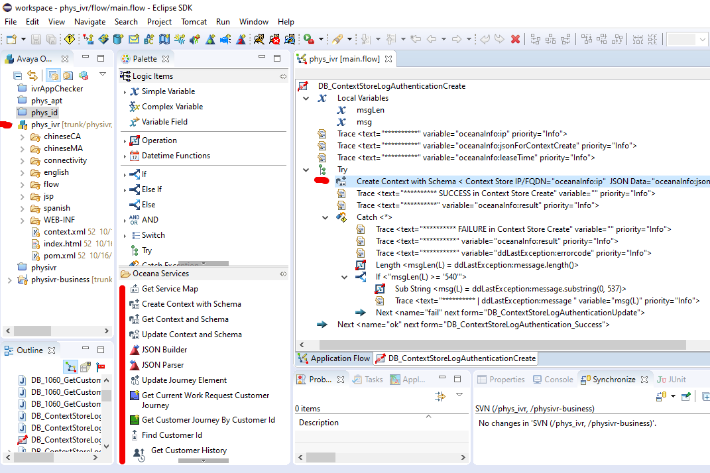
Sobre el Oceana Services PDC
Objetos ‘drag & drop’ en el Palette

Slide 5
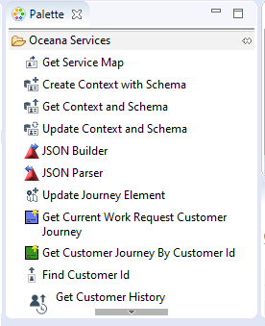
Sobre el Oceana Services PDC
Notar que no solo hay operaciones para interactuar con el Contex Store (Create, Get, Update), sino que también con otros Servicios de Oceana (Find Customer Id) que nada tienen que ver con Context Store.

Slide 6
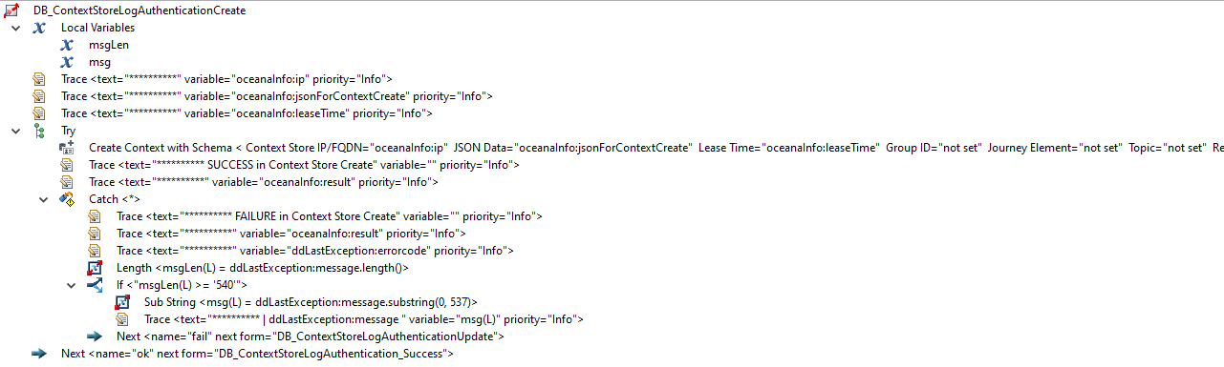
Tips para Create Context 1
Usar el objeto ‘Create Context’ del Palette

Slide 7
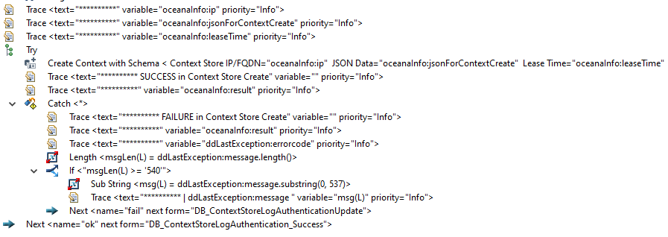
Tips para Create Context 2
Usar un try/catch y tacear errores

Slide 8
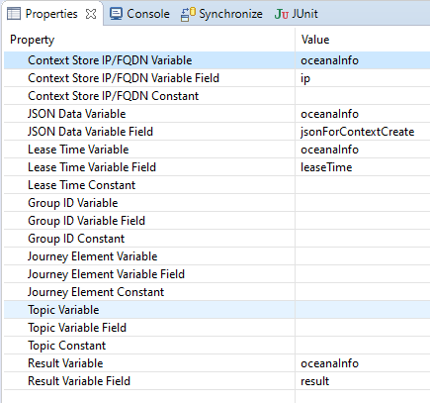
Tips para Create Context 3
La IP es de OCEANA (no del Context Store)
El JSON Data hay que crearlo ‘a mano’. Nota: Si se quiere ‘forzar’ el ContextID desde la aplicacion (en vez de que lo fije el Context Stre), hay que ponerlo en el JSON Data.1
Lease Time es cuanto va a durar la información en el Context Store (en ms)
La variable ‘Result’ devolverá el Context Id.

Slide 9
Tips para Create Context 4
EL PDC hace un POST del JSON DATA a la URL
https://acp36dc9clstr1.avayacloud.com/services/OceanaCoreDataService/oceana/data/context/schema?lease=300001
Donde ‘Lease’ es el Least Time
Si el context ya existe, el Create tira una excepción con el error
[400:"contextId and routingId combination already exists in the repository."]

Slide 10
Tips para Create Context 5
Ejemplo de JSON Data
{
"contextId":"3153142269", -> Aca estamos ‘forzando’ el ContextId
"groupId":"111111",
"persistToEDM":true,
"data":{ "Field5Label":"Entered_Zip",
"Field5Value":"10111",
"Field6Label":"Entered_DOB"},
"schema":{
}
}

Slide 11
Tips para Create Context 6
Ejemplo de JSON Data (context ID seteado por el Context Store)
{
"persistToEDM":true,
"groupId":"11", -> Tiene que coincidir con el CustomerId
"data":{ "Field1Label":"Patient Name",
"Field1Value":"Jemo Test“
},
"schema":{"Locale":"en_us", -> Contenido del schema definido por el SA de Oceana
"CustomerId":"11", -> Tiene que coincidir con el groupId
"DataCenter":"Primary",
"Strategy":"Most Idle",
"ServiceMap":{ "1":{
"attributes":{ "Language":["English"], -> es una lista!
"LocationGS":["FDMO_FlatIron"],
"LocationRG":["MH_Manhattan"],
"Service":["Appointment"],
"Channel":["Voice"]
},
"rank":1,
"priority":5,
"maxProficiency":8,
"minProficiency":8
}
},
"TransferServiceMap":{},
ResourceMap":{}
}
}

Slide 12
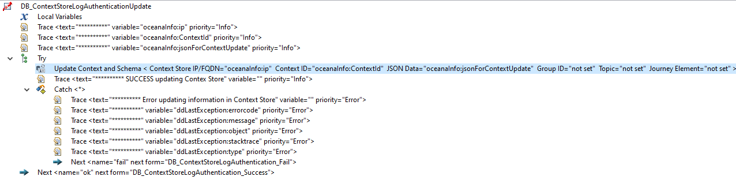
Tips para Update Context 1/4
Usar el objeto ‘Create Context’ del Palette

Slide 13
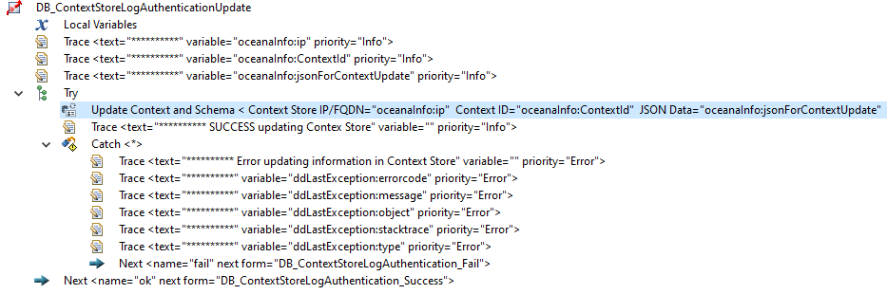
Tips para Update Context 2/4
Usar un try/catch y tacear errores

Slide 14
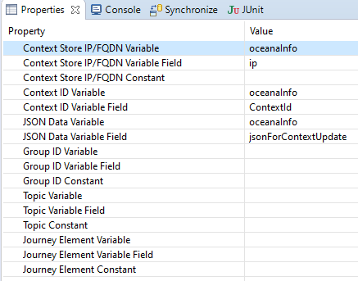
Tips para Update Context 3/4
La IP es de OCEANA (no del Context Store)
Hay que pasar el ContextId que se quiere actualizar
El JSON Data hay que crearlo ‘a mano’
NOTA: no hay una variable con el ‘resultado’ de la operacion

Slide 15
Tips para Update Context 4/4
Ejemplo de JSON Data
JSON Data:
{
"data":{"Field10Label":"Patient Phone","Field10Value":"3988888888"},
"schema":{},
"groupId":"111111", NUNCA PONER ESTE !!!!!
"contextId":"3153142269", El ContextId no va aca, sino que va como Property en el OD cuando se hace el Update
"persistToEDM":true NUNCA PONER ESTE !!!!!
},

Slide 16
Errores Comunes – Create Context
400:"contextId and routingId combination already exists in the repository.
Esto sucede cuando se trata de crear un Contexto (forzando el ContextID) y el context ya existe.
JSON Data:
{
"contextId":"3988888888", -> Si este contextId ya existe va a dar este error
"groupId":"111111",
"persistToEDM":true,
"data":{"Field10Label":"Patient Phone","Field10Value":"3988888888"},
"schema":{}
}

Slide 17
Errores Comunes – Create Context
400:Can not deserialize instance of java.util.List out of VALUE_STRING token
Recordar que los atributos son una lista !!!!
JSON Data:
{
. . . . . .
"schema":{
. . . . . .
"ServiceMap":{ "1":
{ "attributes":
{
"Language":"English", -> DEBE SER LISTA: [“English“]
"LocationGS":"FDMO_FlatIron", -> DEBE SER UNA LISTA
"LocationRG":"MH_Manhattan", -> DEBE SER UNA LISTA
"Channel":"Voice“ }, -> DEBE SER UNA LISTA
. . . . . .
. . . . . .

Slide 18
Errores Comunes – Create/Update Context
ERROR :
Could not Create Context with Schema :
java.lang.ClassCastException: com.avaya.sce.pdc.oceanaservices.OceanaServices cannot be cast to com.avaya.sce.pdc.oceanaservices.OceanaServicesjava.lang.ClassCastException:
com.avaya.sce.pdc.oceanaservices.OceanaServices cannot be cast to com.avaya.sce.pdc.oceanaservices.OceanaServices
Este error salta cuando tratamos de realizar operaciones de Create/Update desde modulos de Speech diferentes en una misma llamada -> Esto es un bug del PDC, por eso tenemos que hacer TODAS las interacciones con Oceana desde el mismo Proyecto Speech (o sino usar el API de Oceana desde la Business, que es lo que recomendamos)

Slide 19
Errores Comunes – Update Context
400:"A minimum of 1 and a maximum of 6 services are permitted within the TransferServiceMap
JSON Data:
{
"schema": {
"ResourceMap":{},
"TransferServiceMap":{} -> Tiene que ser "TransferServiceMap":null (no vacío) o directamente no enviar el "TransferServiceMap"
},
"data“: {"Field6Label":"Entered_DOB","Field6Value":19800910,"Field5Value":10111, "Field5Label":"Entered_Zip","Field10Value":5559876543,"Field10Label":"Patient Phone“}
},
Group Id: null,
Topic: null,
Journey Element: null

Slide 20
Errores Comunes – Update Context
400: Unrecognized field "persistToEDM"
(Class com.avaya.oceana.core.data.pojo.DataAndSchema), not marked as ignorable
JSON Data:
{
"persistToEDM":true, -> Este campo NO TIENE QUE ESTAR en Update Context (solo en Create)
"data":{"Field5Label":"Entered_Zip","Field5Value":"98102"},
"schema":{}
}

Slide 21
Errores Comunes – Update Context
400: Unrecognized field "contextId“
(Class com.avaya.oceana.core.data.pojo.DataAndSchema), not marked as ignorable
JSON Data:
{
"contextId":"6466801558", -> En UPDATE CONTEXT el ContextId no va aca, sino que va como Property en el OD cuando se hace el Update
"data":{"Field5Label":"Entered_Zip","Field5Value":"98102"},
"schema":{}
}

Slide 22
Errores Comunes – Update Context
400: Unrecognized field "groupId“
(Class com.avaya.oceana.core.data.pojo.DataAndSchema), not marked as ignorable
JSON Data:
{
"groupId":"111111", -> Este parametron NO VA cuando es CONTEXT UPDATE
"data":{"Field5Label":"Entered_Zip","Field5Value":"98102"},
"schema":{}
}

Slide 23
Errores Comunes – Update Context
400: "A schema must be specified; "
JSON Data que produjo el errro:
{
"data":{"Field5Label":"Entered_Zip","Field5Value":"98102"}
}
Faltó incluir Schema, el JSON debería ser asi
{
"data":{"Field5Label":"Entered_Zip","Field5Value":"98102"},
"schema":{}
}

